Slide 1
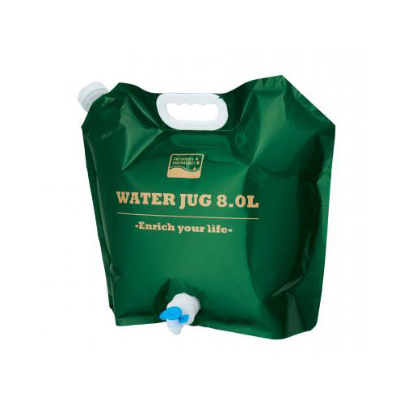
【提案書】
便利なウォータージャグ8L
特徴
折り畳んで携帯・収納できる！注ぎ口が2つ付いた、便利なウォータージャグ。たっぷり8L分給水できるので、アウトドアや災害時に重宝します。アウトドアや防災関連のノベルティに最適です。
納期
納期スペース
仕様
素材：本体/ポリアミド・ポリエチレン・ポリエチレンテレフタレート 持ち手・コック/ポリプロピレン コック取付口・給水口・蓋/ポリエチレン
サイズ：約40×14×35cm
包装：台紙付きポリ袋入り
お見積
お見積りスペース

